Slide 1
Statistika
Ruang Lingkup Statistika
Verfasser bei Usmania Institute

Slide 2
OUTLINE
Ruang Lingkup
STATISTIKA
Ruang Lingkup
Statistik VS Statistika
Data – Variabel - Model
Penelitian & Statistika
Statistika Deskriptif
Statistika Dalam Proses Penelitan
Ukuran Pemusatan & Penyebaran
Klasifikasi Statistika
Hubungan simestris antar 2 variabel : Koefisien Asosiasi & Koefisien Korelasi
Pembelajaran Statistika
Alat Bantu Program Statistika

Slide 3
Statistik vs Statistika ?

Slide 4
Mana yang benar:
Kuliah Statistik
Kuliah Statistika
Sama saja
Mana yang benar:
Badan Pusat Statistik
Badan Pusat Statistika
Sama saja

Slide 5
Statistik
Statistik (statistic): sebuah nilai, angka, atau skor yang menun­jukkan status dari suatu fakta atau keadaan.
Nilai ini diperoleh dari hasil mengolah nilai-nilai individual (data mentah) yang terdapat pada fakta tersebut.
Kolom IPK: merupakan nilai-nilai individual (data mentah) yang menunjukkan fakta.
Yang mana statistik?

Slide 6
Statistik diperoleh dari hasil mengolah nilai-nilai individual (data mentah), yaitu dengan cara:
Mencacah (menghitung berapa banyak)
Menjumlahkan
Menghitung nilai rata-rata
Mengklasifikasikan (menggolongkan)
Menetapan nilai tertinggi
Menetapkan nilai yang paling sering muncul
Dan lain-lain
Aktivitas “mengolah” sering diartikan dengan “meringkas” atau membuat summary → data mentah diringkas menjadi sebuah nilai tunggal.

Slide 7
Sudah betulkah?
Contoh statistik: Jumlah Pekerja di Perbankan Syariah
(OJK, 2015)
Indikator | 2011 | 2012 | 2013 | Des' 2014 | Jan' 2015
Bank Umum Syariah | 21.820 | 24.111 | 26.717 | 41.393 | 49.086
Unit Usaha syariah | 2.067 | 3.108 | 11.511 | 4.425 | 4.598
Bank Pembiayaan Rakyat Syariah | 3.773 | 4.359 | 4.826 | 4.704 | 4.903

Slide 8
Statistika
Statistika (Statistics): adalah cabang ilmu pengeta­huan yang mempunyai kajian utama tentang bagaimana mengolah data untuk menghasilkan statistik, dan kemudian menyajikannya serta mengguna­kannya untuk menarik kesimpulan mengenai keadaan populasi dengan berdasarkan peluang (probabilitas).
Kajian utama ilmu statistika:
Mengolah data menjadi statistik dan menyajikannya (kemudian dikenal sebagai Statistika Despkriptif)
Menggunakan statistik untuk menarik kesimpulan mengenai keadaan populasi berdasarkan probabilitas (kemudian dikenal sebagai Statistika Inferensial)

Slide 9
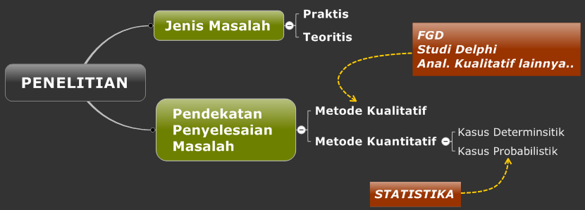
Penelitian & Statistika
Penelitian (research): adalah penyidikan (inquiry) dan penyelidikan (investigasi) terhadap suatu masalah tertentu yang dilakukan secara terorganisir, sistematis, berbasis data, kritis dan ilmiah, dan ditujukan untuk menemukan jawaban atau solusinya (Sekaran dan Bougie, 2013).
Tujuan utama penelitian: menyelesaikan masalah.

Slide 10
Deterministic Problem: Linear Programming
Seorang pedagang sepeda ingin membeli 25 sepeda dari 2 jenis berbeda untuk persediaan.
Modal yang ia miliki hanya Rp 42.000.000,00.
Harga beli sepeda gunung Rp 1.500.000,00 per buah dan sepeda balap Rp 2.000.000,00 per buah.
Keuntungan sebuah sepeda gunung Rp 500.000,00 dan sepeda balap Rp 600.000,00.
Tentukanlah berapa sepeda gunung dan berapa sepeda balap yang harus dibeli agar keuntungannya maksimum!

Slide 11
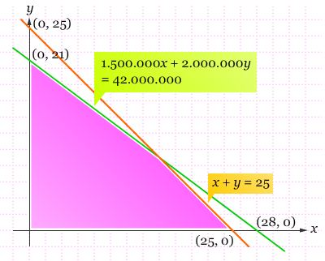
x: jumlah sepeda gunung
y: jumlah sepeda balap
FUNGSI BATASAN:
x + y ≤ 25, 1.500.000x + 2.000.000y ≤ 42.000.000, x ≥ 0, y ≥ 0,
FUNGSI TUJUAN:
Z= 500.000x + 600.000y
(16, 9)

Slide 12
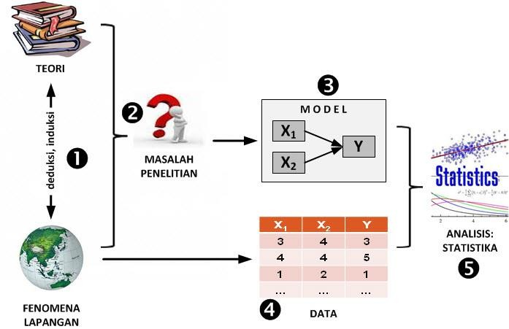
Statistika Dalam Proses Penelitian

Slide 13
Analogi I ‒ P ‒ O
MESIN ROTI
Terigu
Telur
Gula
dll
RESEP
?
?
?
?

Slide 14
Analogi I ‒ P ‒ O
MESIN ROTI
Terigu
Telur
Gula
dll
RESEP
?
?
?
?

Slide 15
Analogi I ‒ P ‒ O
MESIN ROTI
Terigu
Telur
Gula
dll
RESEP
STATISTIKA
?
?
?

Slide 16
Analogi I ‒ P ‒ O
MESIN ROTI
Terigu
Telur
Gula
dll
RESEP
STATISTIKA
?
DATA
?

Slide 17
Analogi I ‒ P ‒ O
MESIN ROTI
Terigu
Telur
Gula
dll
RESEP
STATISTIKA
?
DATA
MODEL

Slide 18
Analogi I ‒ P ‒ O
MESIN ROTI
Terigu
Telur
Gula
dll
RESEP
STATISTIKA
DATA
Deskripsi
Kesimpulan
MODEL

Slide 19
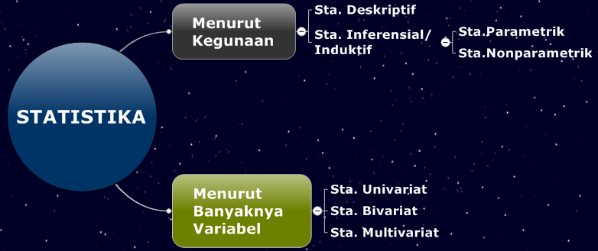
Klasifikasi Statistika

Slide 20
Klasifikasi Statistika
 | Deskriptif | Inferensial
 |  | Parametrik | Nonparametrik
Univariate
Bivariate
Multivariate

Slide 21
Statistika Deskriptif
Deskriptif: bersifat menggambarkan.
Statistika Deskriptif: digunakan untuk menggambarkan karakteristik data melalui statistik yang dihasilkannya.
Yang dikerjakan oleh statistika deskriptif: mengolah/meringkas data untuk menghasilkan statistik, dan kemudian menyajikan statistik tersebut.
Ada 3 macam cara untuk menyajikan statistik :
Harga-harga statistik (statistik individual disajikan apa adanya )
Menggunakan tabel
Menggunakan grafik atau diagram

Slide 22
Statistika Inferensial
Inferensial: dapat disimpulkan.
Statistika Inferensial: digunakan untuk menarik kesimpulan mengenai keadaan populasi berdasarkan peluang (probabilitas) atas hasil sampel.
Yang dikerjakan oleh statistika inferensial: menganalisis statistik hasil sampel (bersifat khusus) kemudian menyimpul­kannya untuk keadaan populasi (bersifat lebih umum). →
Statistika inferensial = Statistika induktif

Slide 23
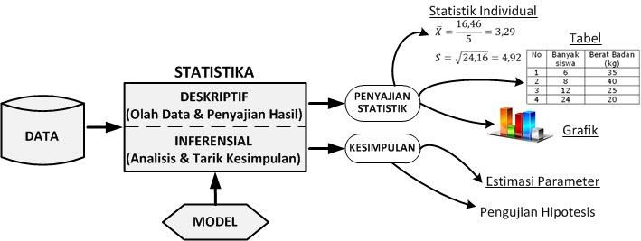
SUMMARY

Slide 24
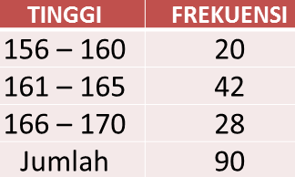
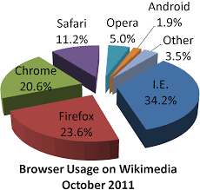
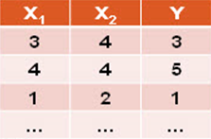

Tabel
STATISTIKA DESKRIPTIF
Bagan/
Grafik
Disajikan
DATA
STATISTIK
Statistik Individual
$$\overline{X}$$
S
Cov(X,Y)
r
b
Dianalisis:
proses inferensi/ induksi/ generalisasi
Diolah/diringkas: dijumlahkan, dihitung rata-rata, dicari nilai tertinggi, dihitung koefisien tentang keeratan hubungan, dll
$$=\overline{x} ± t ⋅ S_{\overline{x}}$$
$=105  2,80$
Estimasi Parameter
Uji Hipotesis
STATISTIKA INFERENSIAL

Slide 25
Pembelajaran Statistika
Saat ini, pembelajaran Statistika tidak lagi ditekanan pada proses-proses perhitungan manual untuk menghasilkan berbagai statistik dan penyajiannya.
Penekanan pembelajaran Statistika lebih ditekankan pada:
Penguasaan konsep
Membaca output hasil perhitungan/analisis dan interpretasinya
Berbagai proses perhitungan untuk menghasilkan aneka statistik dan penyajiannya, saat ini sepenuhnya diserahkan pada program aplikasi komputer seperti SPSS.

Slide 26
Beberapa contoh program aplikasi komputer untuk Statistika yang populer:
SPSS (Statistical Package for Social Science)
Minitab
Eviews
Stata
Statictica
Sas
AMOS
Lisrel
R-Software
dll

